Slide 1
Тема: внедрение социально-значимого проекта
«Мобильное приложение Taxi.Zavolga»
Разработал:
Константин Аржанов (ООО «ТЗВолга»)

Slide 2
Задачи проекта:
1. Повысить уровень безопасности граждан города Самары (пассажиров водного транспорта);
2. Сократить «разрыв» жителей правого берега
р. Волга до социально-значимых объектов и мест работы;
3. Повысить эффективность пассажирских судов.

Slide 3
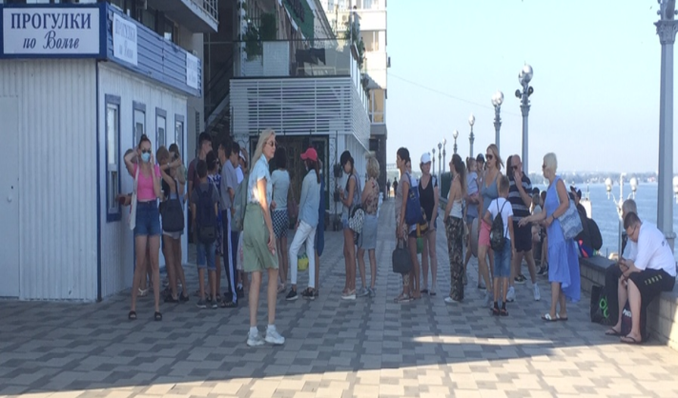
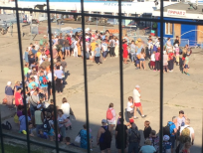
Повысить уровень безопасности граждан города
(пассажиров водного транспорта)
Увеличиваем социальную дистанцию - электронным приобретением билетов в мобильном приложении;
Расписание отправлений в твоем мобильном приложении – не требуется заранее занимать очередь, кол-во мест на каждый рейс лимитировано.

Slide 4
Сократить «разрыв» жителей правого берега р. Волга до социально-значимых объектов и мест работы;
Планирование своего маршрута из с. Рождествено до пристаней г. Самары, через своевременную покупки билета на рейс пассажирских судов (через мобильное приложение);
Индивидуальные заказы к месту пребывания правого берега р. Волга до причалов г. Самары на лицензированном водном транспорте;
Курьерская служба в мобильном приложении– доставка продуктов и необходимых товаров через р. Волга (возможно специальная поездка и не требуется).

Slide 5
Повысить эффективность пассажирских судов;
Обеспечить максимальное наполнение пассажирских судов, через своевременное уведомления потенциальных пассажиров о смене расписания, объединение рейсов и др.
Не допускать холостых пробегов пассажирских судов типа «Омик», если билеты не приобретены в достаточном количестве. Для перевозки пассажиров до 12 человек использовать соответствующие маломерные суда.
В перспективе, точки продаж билетов целесообразно будет сократить (снижение затрат на аренду, ЗП).

Slide 6

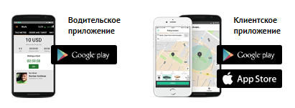
Перечисленные задачи можно решать, через мобильное приложение Taxi.Zavolga
Никому не надо объяснять, что делать – инструменты
схожие с приложением Яндекс. Такси
Организация дистанционной покупки билета на рейс пассажирских судов;
Главный функционал:
Индивидуальный маршрут для маломерных речных такси;
Курьерская служба на воде.

Slide 7
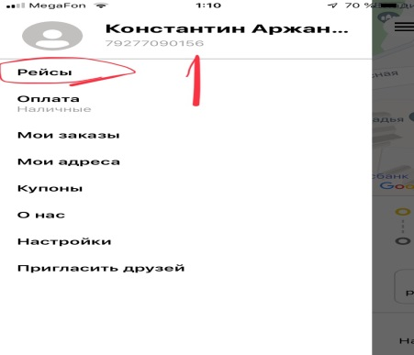
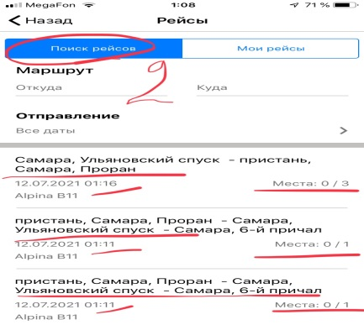
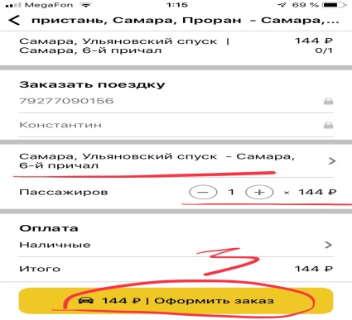
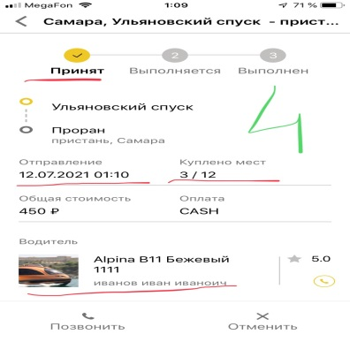
Основные преимущества: организация дистанционной покупки билета на рейс пассажирских судов
Равномерное распределение пассажиропотоков
Безопасность;
Культура речных перевозок;
Клиентоорентированность.
Принципиальная схема:
Потенциальный пассажир через мобильное приложение в разделе «Рейсы» видит расписание и приобретает билет (удаленно) подходит к обозначенному времени к судну для отправки.

Slide 8
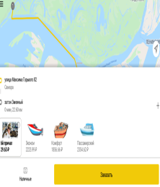
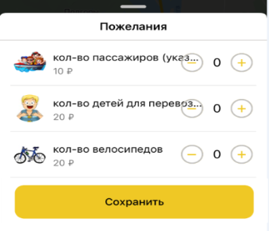
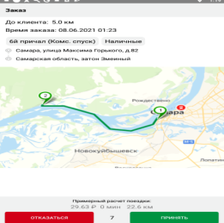
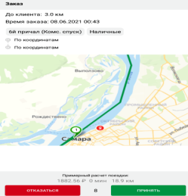
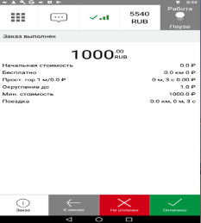
Основные преимущества:
индивидуальный маршрут для маломерных речных такси
Основные преимущества:
Курьерская служба на воде
Снижение пассажиропотока, за счет переездов на «закупки»;
Приемлемая стоимость перевозки т.к. к речным курьерам не применимы высокие требования безопасности как к перевозчикам пассажиров;
Своевременная доставка пассажира «от точки А в точку Б»;
Индивидуальный маршрут и расчет стоимости (прозрачная калькуляция);
«Близость» к социально-значимым объектам и рабочим местам жителей правого берега р. Волга;
Культура речных перевозок;
Клиентоорентированность.
Принципиальная схема:
Клиент выбрал тариф, указал координаты маршрута, спец. требования, нажал «Заказать» -> судоводитель/курьер принял заказ, выполнил заказ, получил оплату по наличному или безналичному расчету.

Slide 9
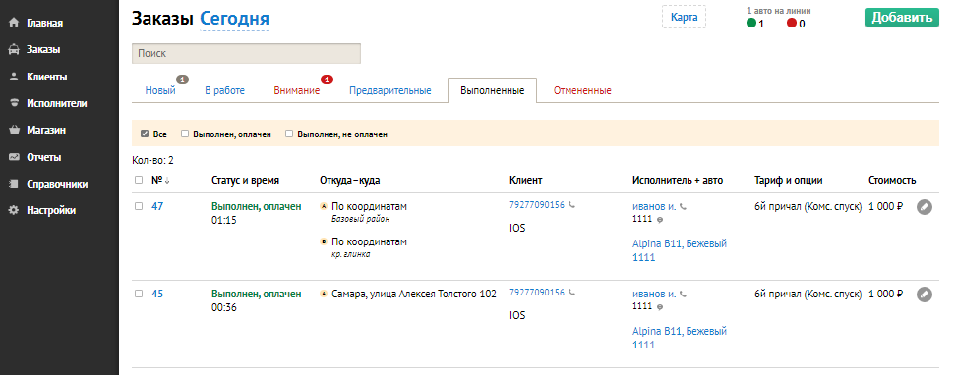
Основные преимущества: использования «настольного приложения»
Контролируем процессы через единую панель управления (составление расписаний, покрытие всех заявок, кол-во распроданных билетов на рейсы, анализ статистки по исполнителям и др.);
Своевременные уведомления клиента о любых изменениях и новшевств на переправе.
Отработанные процессы в мобильном приложении эффективны для пассажирского речного транспорта;
Работы с панелью управления для одного сотрудника.
Принципиальная схема:

Slide 10
Выводы:
1. Через мобильное приложение можно повысить уровень безопасности граждан города Самары (пассажиров водного транспорта)- через распределение пассажиропотоков.
2. Через мобильное приложение можно сократить «разрыв» жителей правого берега р. Волга до социально-значимых объектов и мест работы в городе Самара- через индивидуальные маршруты и персональную доставку в адрес назначения пассажира. Снижение потока пассажиров в час пик, за счет перехода части пассажиров на курьерскую доставку;
3. Через мобильное приложение можно повысить эффективность пассажирских судов - через наполняемость судов, сокращения затрат на «холостые пробеги», снижение затрат на содержание пунктов для продажи билетов.

Slide 11
Спасибо за внимание!
Тема: внедрение социально значимого проекта
«Мобильное приложение Taxi.Zavolga»
Директор ООО «ТЗВолга»
Константин Аржанов
Тел. 8(927) 709-01-56
E-mail: taxizavolga@gmail.com

Slide 12
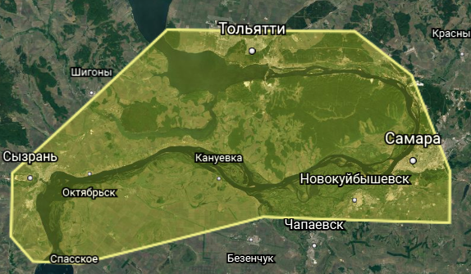
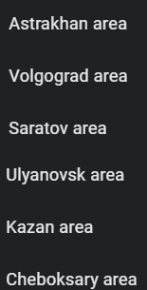
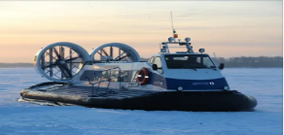
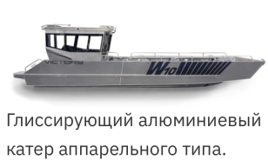
Дополнительный слайд.
Перспективы:
2021г
2022-2023гг
Компания отрабатывает детализацию карт с зарубежным партнером. Предполагается достичь максимально точных расчетов построения маршрутов для клиента, как на ближние, так и на дальние расстояния.
Покрытие зоны для детализации маршрутов с нанесением причалов в 2021год
Детализация карт 2022-2023гг
Расширение спектра услуг:
- Вовлечение воздушных подушек для перевозки пассажиров в зимний сезон;
Перевозка техники и грузов на мобильных катерах аппарельного типа;
Коммуникация с «раскрученными» курьерскими службами для доставки
продуктов питания с заказом через интернет-магазин.

